Slide 1

Μαθαίνω Ελληνικά
29. Αγορές ενδυμάτων, υποδημάτων και αξεσουάρ - Καιρός – Γιορτές
Δρ Ελένη Χαραλάμπους

Slide 2


Πότε είναι τα γενέθλιά σου;
Ημερομηνία
Τα γενέθλιά μου είναι _____
Αγορές ενδυμάτων, υποδημάτων και αξεσουάρ - Καιρός – Γιορτές
Ευχές:
Χρόνια Πολλά
Καλή Χρονιά
Καλά Χριστούγεννα
Καλό Πάσχα
Με γεια!
Τι καιρό θα κάνει αύριο;

Slide 3
Σήμερα είναι ______, __ Δεκεμβρίου 2025 (__/12/2025).Τώρα είμαστε στον χειμώνα.

Slide 4
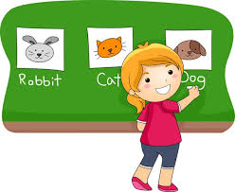
Παραγωγή προφορικού λόγου
Προϋπάρχουσες
γνώσεις

Slide 5
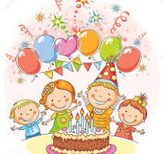
Πότε είναι τα γενέθλιά σου;
Τα γενέθλιά μου είναι τον _____ .

Slide 6
Παραγωγή προφορικού λόγου

Slide 7
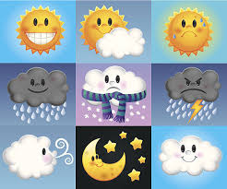
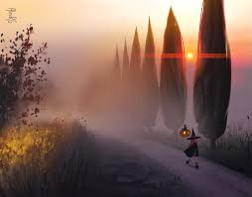


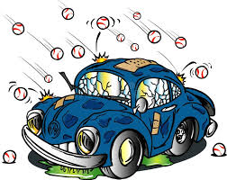
1
2
3
Καιρικές συνθήκες:
άνεμος ____
σύννεφο ____
ήλιος ____
ομίχλη ____
βροχή ____
χιόνι ____
χαλάζι ____
αστραπή ____
βροντή ____
ζέστη ____
κρύο ____________
4
5
6
7
8
9

Slide 8
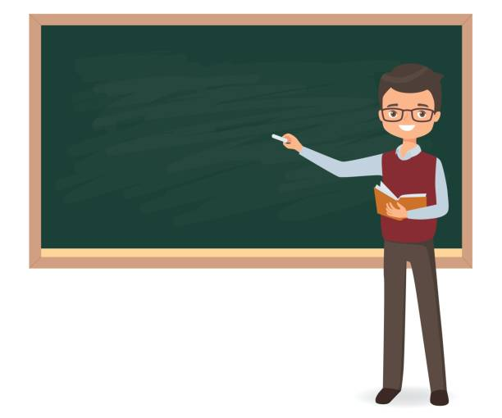

Τι καιρό θα κάνει αύριο;
Θα κάνει κρύο.
Θα κάνει ζέστη.

Slide 9
Ο καιρός θα είναι βροχερός.
Τι καιρό θα κάνει αύριο;
Θα έχει βροχή.
Ο καιρός θα είναι ηλιόλουστος.
Θα έχει κρύο.

Slide 10
Παραγωγή γραπτού λόγου

Slide 11


Slide 12
ενδύματα - υποδήματα
καιρός

Slide 13
ενδύματα - υποδήματα
καιρός

Slide 14
ενδύματα - υποδήματα
καιρός

Slide 15
ενδύματα - υποδήματα
καιρός

Slide 16
Παραγωγή προφορικού λόγου

Slide 17
Ζεσταίνομαι. Μπορούμε να ανοίξουμε την πόρτα;
Τι συμβαίνει;
Όχι, κρυώνω.

Slide 18
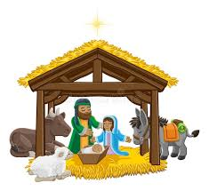


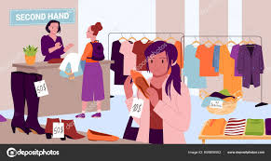
Ευχές:
Χρόνια Πολλά!
Καλή Χρονιά!
Καλά Χριστούγεννα!
Καλό Πάσχα!
Με γεια!

Slide 19
Κατ' οίκον εργασία

Slide 20

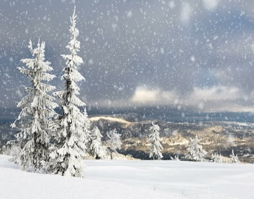

Αύριο θα βρέξει. Θα φορέσω _______ ,______ και ______ .
Αύριο θα χιονίσει. Θα φορέσω _______ , ______ και ______ .
Αύριο ο καιρός θα είναι ηλιόλουστος. Θα φορέσω _________και______________.

Slide 21
Όταν βρέχει
Όταν χιονίζει
Όταν φυσά
Όταν κάνει ζέστη
φοράω σακάκι.
φοράω γάντια, κασκόλ, μπότες και σκούφο.
φοράω φανέλα και παντελονάκι.
φοράω αδιάβροχο.

Slide 22

Αυτοαξιολόγηση στο σπίτι

Slide 23

134
Εκατόν τριάντα τέσσερα

Slide 24
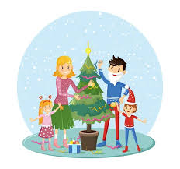
στολίζουμε δέντρο

Slide 25
200
διακόσια

Slide 26
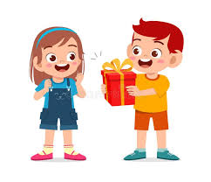
αγοράζουμε δώρα

Slide 27
570
πεντακόσια εβδομήντα

Slide 28

στολίδια

Slide 29
1000
χίλια

Slide 30
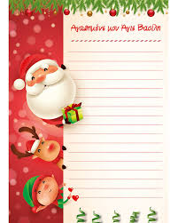
γράμμα

Slide 31
646
εξακόσια σαράντα έξι

Slide 32

www.e-charalambous.com

Slide 33

Διάλειμμα
Διάλειμμα
Διάλειμμα
Διάλειμμα
Διάλειμμα

